Slide 1

Apache Kafka

Slide 2
Kafka簡介
01
1.Kafka創建背景 2.Kafka的特性
Kafka的架構說明
02
1.Kafka的架構 2.運行模式
報告目錄
Kafka的優缺點和與RabbitMQ的比較
03
1.Kafka的優點與缺點 2.和RabbitMQ的比較
參考資料與Q&A
04
Success Always Belongs For Those Who Prepared

Slide 3
Apache Kafka簡介
//////

Slide 4

Kafka創建背景
1. 由Linkedin 創造
2. Kafka於2011年開源
3. 命名是源自作曲家卡夫卡
4. 被稱為最佳化的寫作系統
5. 被當作企業“中樞神經系統”

Slide 5
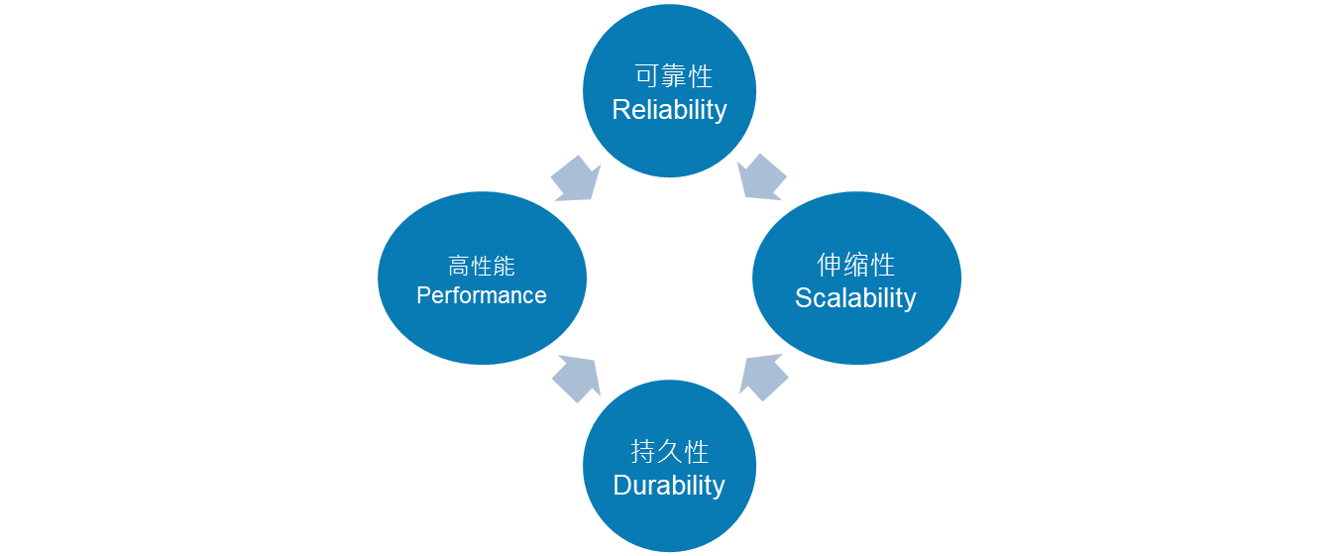
Kafka的特性
kafka

Slide 6
Kafka的架構說明
//////

Slide 7

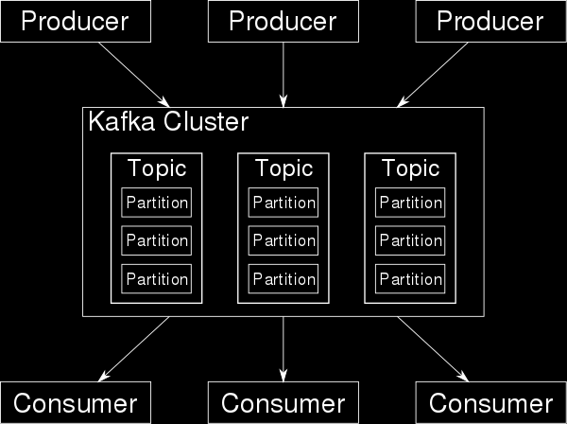
Kafka的架構
Kafka Broker
用來實現資料儲存的主機伺服器
Producer
負責發布消息到Kafka broker
Topic
每條發佈到Kafka集群的消息都有一個類別，這個類別被稱為Topic
Partition
Parition是物理上的概念，每個Topic包含一個或多個Partition.
Consumer
消息消費者，向Kafka broker讀取消息的客戶端。
Consumer Group
每個Consumer屬於一個特定的Consumer Group
https://zh.wikipedia.org/wiki/Kafka

Slide 8
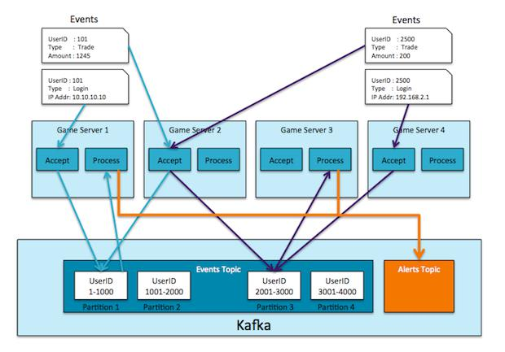

Kafka的架構套用到遊戲伺服器
同時處理多個腳色
尋找異常資料
Kafka 讓數據存入Hadoop 集群變得非常簡單
https://www.ibm.com/developerworks/cn/opensource/os-cn-kafka/index.html

Slide 9
Kafka檔案格式
Kafka檔案格式
00000000000000000000.index
00000000000000000000.log
00000000000000000000.timeindex
00000000000000782248.snapshot leader-epoch-checkpoint

Slide 10
Kafka的優缺點比較
//////

Slide 11





Kafka的優點
客戶端語言豐富
Many client language
保證所有訊息會被使用到而且只會被使用一次
Guarantee that all messages will be used and will only be used once
性能卓越
Excellent performance
優秀的管理介面Excellent management interface
支持批量操作
Supports batch operations

Slide 12

Kafka的缺點
發送消息響應時間變長
Longer message response time
使用短倫巡
失敗無法支援重試
Failed to support retry
容易產生亂序

Slide 13
Kafka與與RabbitMQ得比較
Kafka在於分佈式架構，RabbitMQ基於AMQP協議來實現，RocketMQ/思路來源於kafka，改成了主從結構，在事務性可靠性方面做了優化。
對事務性要求很高的如電商、金融等，可以考慮RabbitMQ和RocketMQ，
對性能要求高的可考慮Kafka

Slide 14
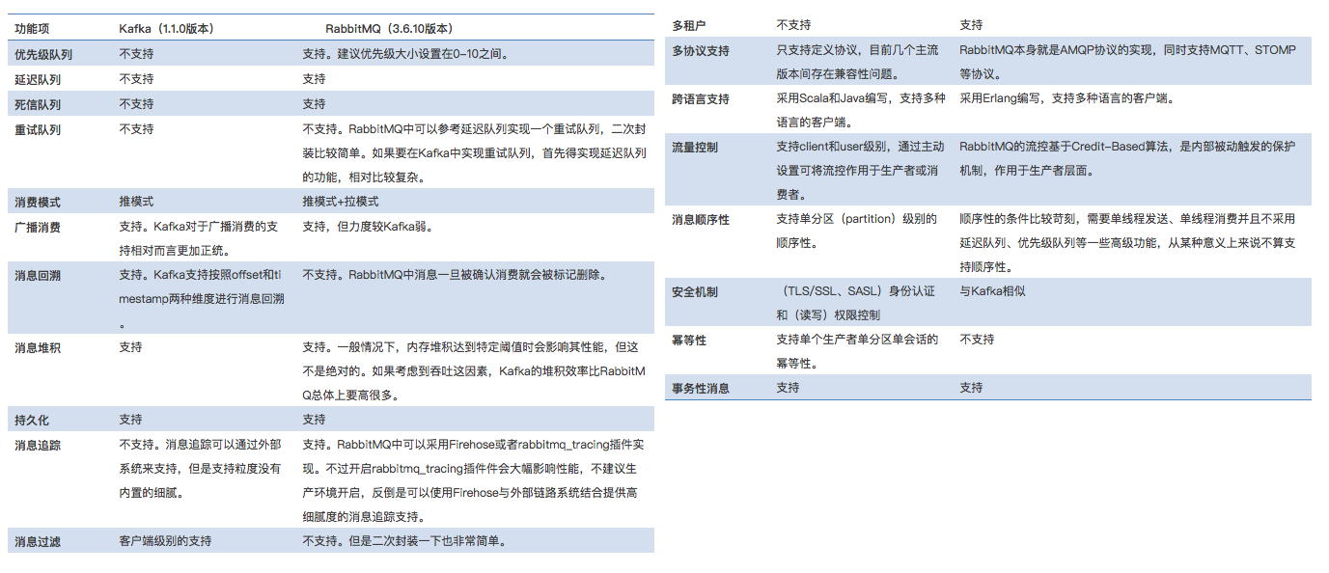
http://blog.didispace.com/content/images/posts/how-to-choose-message-broker.png

Slide 15
參考資料
1.https://www.slideshare.net/ssuserd83e1e/kafka-mafka-client Kafka & mafka client开发与实践
2.http://www.infoq.com/cn/articles/kafka-analysis-part-1 Kafka剖析（一）：Kafka背景及架構介紹
3. http://www.learnfuture.com/article/1825 Kafka简介及入门使用
4. https://blog.csdn.net/linsongbin1/article/details/47781187 RabbitMq、ActiveMq、ZeroMq、kafka之间的比较,资料汇总
5. https://blog.csdn.net/lizhitao/article/details/23743821 apache Kafka概要介紹
6.http://blog.didispace.com/%E6%B6%88%E6%81%AF%E4%B8%AD%E9%97%B4%E4%BB%B6%E9%80%89%E5%9E%8B%E5%88%86%E6%9E%90/ 消息中间件选型分析——从Kafka与RabbitMQ的对比来看全局

